Slide 1

Programación extrema(XP)
Optativa II: Modelos de procesos para el desarrollo de software
Jose Gerardo Pineda Galindo
Juan Carlos Martinez Jimenez
Cristopher Emmanuel Yañez Meza
Julio Cesar Luis Cortina
Luis Angel Javier Villalobos

Slide 2
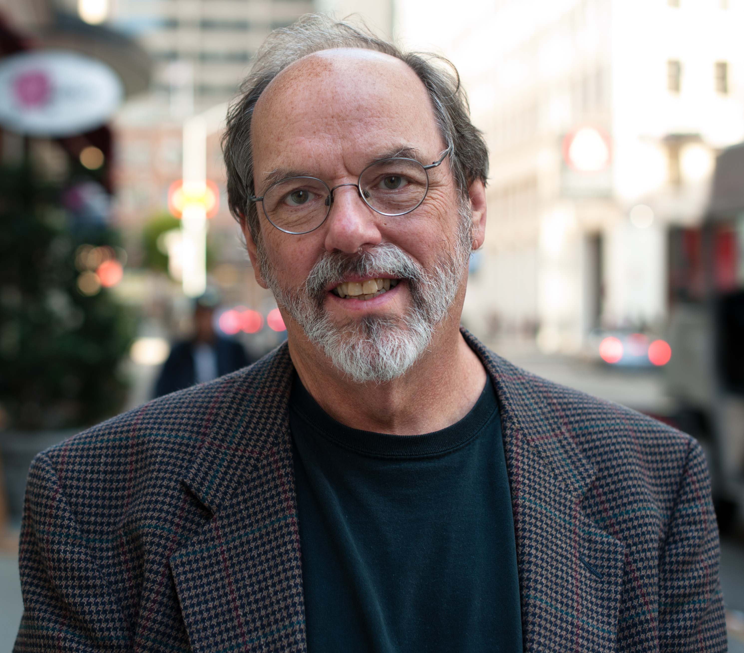
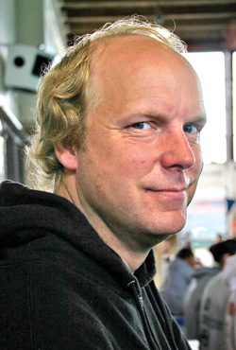
HistoriA
En 1989, Cunningham formó un equipo que usaba principios y muchas de las practicas que después adoptaría XP, mientras trabajaba para la compañía “Wyatt Software” [Fowler 2000]
Sin embargo, se reconoce a Kent Beck como el que articuló esta propuesta y le dio nombre propio. Kent Beck En 1989, Cunningham formó un equipo que usaba los principios y muchas de las prácticas que después adoptaría XP, mientras trabajaba para la compañía “Wyatt Software”

Slide 3
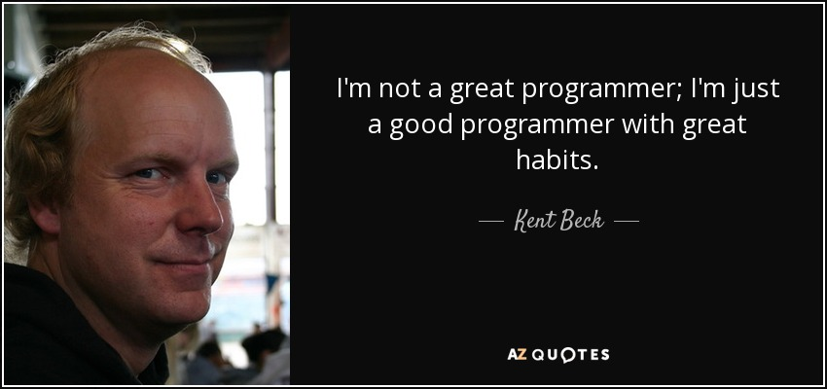
No soy un gran programador; Solo soy un buen programador con excelentes habitos

Slide 4
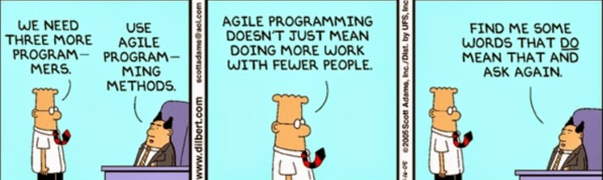
Que es programación extrema
Lo que la gente normalmente piensa que es:
La programación extrema es una metodología de desarrollo ágil que tiene como principal objetivo aumentar la productividad a la hora de desarrollar un proyecto software. Da prioridad a los trabajos que dan un resultado directo y en los cuales se reduce la burocracia que pueda existir en el entorno de trabajo.
Necesitamos mas programadores
Solo use métodos de programación Agile
Programación agile no significa hacer mas trabajo con menos personas
Dígame en donde dice lo contrario y pregunteme otra vez

Slide 5
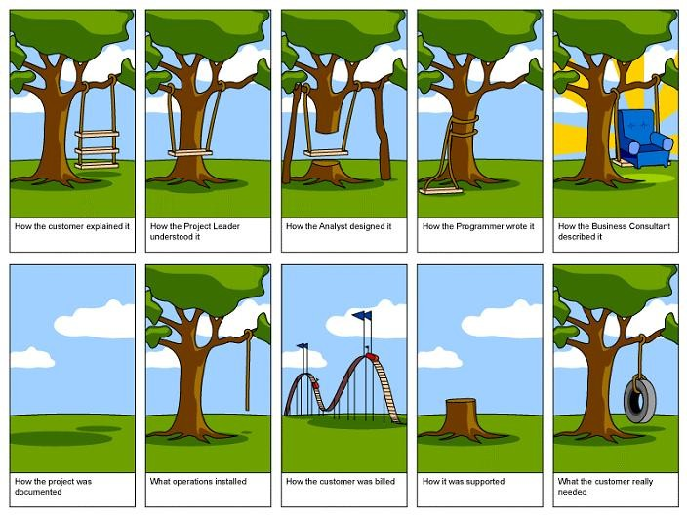
Metodología de los proyectos
Como el cliente lo explico
Como el líder del proyecto lo entendió
Como el analista lo diseñó
Como el programador lo escribió
Como el analista de negocio lo describió
Como se documento el proyecto
Con la instalación de operaciones
Como se le cobró al cliente
Como se le dio soporte
Lo que realmente necesitaba el cliente

Slide 6
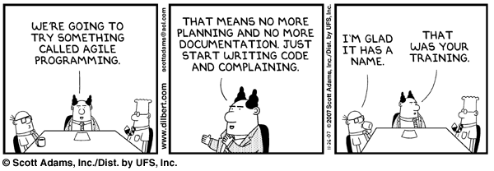
Metodología Ágile
Vamos a intentar algo llamado programación agile
Eso significa no mas planeación y no mas documentación, solo dedíquense a escribir código y quejarse
Que bueno que ya tiene nombre
Esa fue la capacitación sobre métodos agile

Slide 7
Principios basicos
Retroalimentación
Proceso continuo en lugar de por bloques
Propiedad intelectual compartida.
Bienestar del programador.
Tenemos 12 principios básicos que se agrupan en 4 categorías distintas:

Slide 8

Retroalimentacion
Principio de pruebas
Planificación
Cliente in-situ
Pair-programming

Slide 9
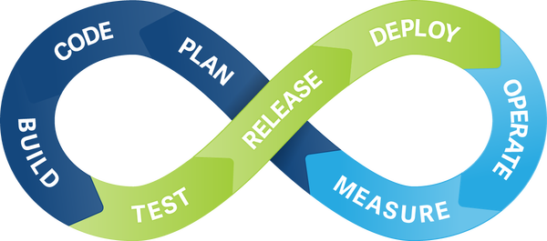
Proceso continuo en lugar de por bloques
Integración continua
Refactorización
Entregas pequeñas

Slide 10

Entendimiento Compartido
Diseño simple
Metáfora.
Propiedad colectiva del código
Estándar de programación

Slide 11
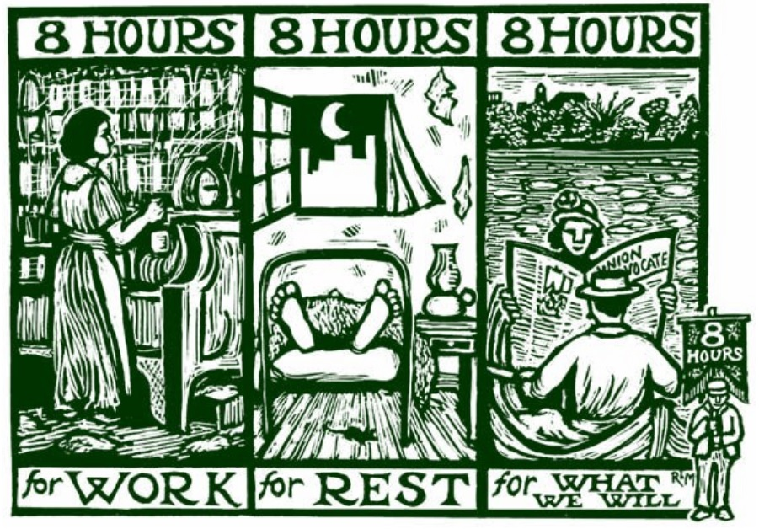
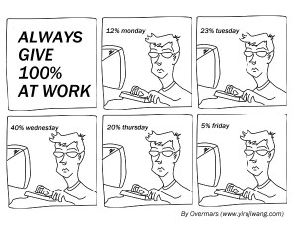
Bienestar del programador
Semana de 40 horas:
Siempre da el 100% en el trabajo
12% Lunes
23% Martes
40% miercoles
20% jueves
5% viernes

